Slide 1

Демонстрация приложения «TranslatorText»
Егоров Иван Евгеньевич

Slide 2
Поставленные задачи
-реализация функционала для обмена иформацией с сайтом TranslatorText
-реализация интерфейса для взаимодействия пользователя с сайтом
-валидация данных вводимых пользователем
-сохранение проводимых операций
-управление и использование ранее проведённых операций

Slide 3
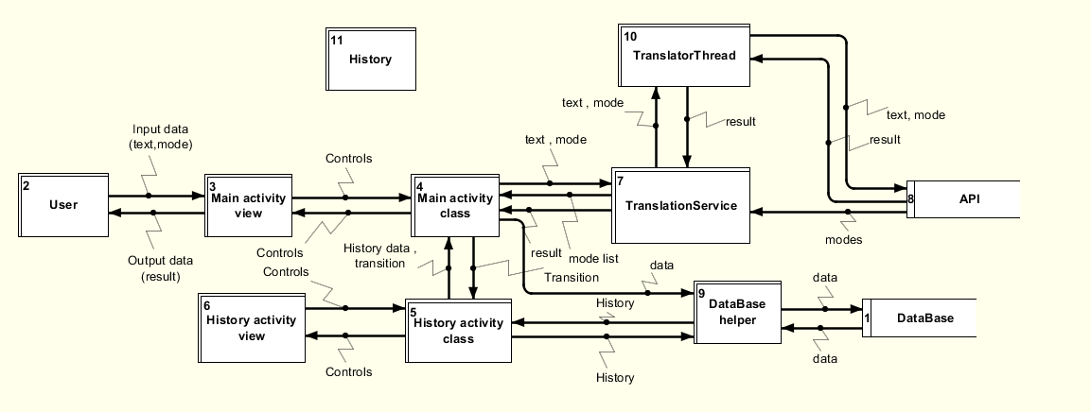
Структура приложения

Slide 4
Используемые технологии
-Android SDK 26-33
-Java 1.8
-json simple 4.0.1

Slide 5
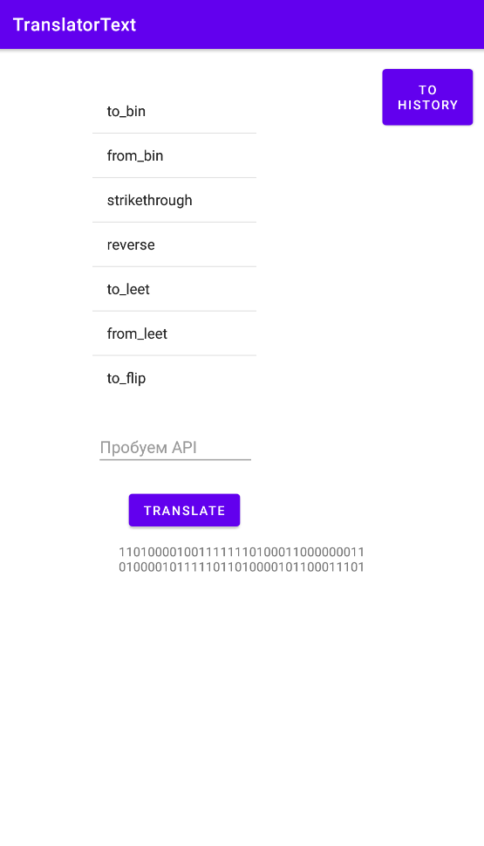
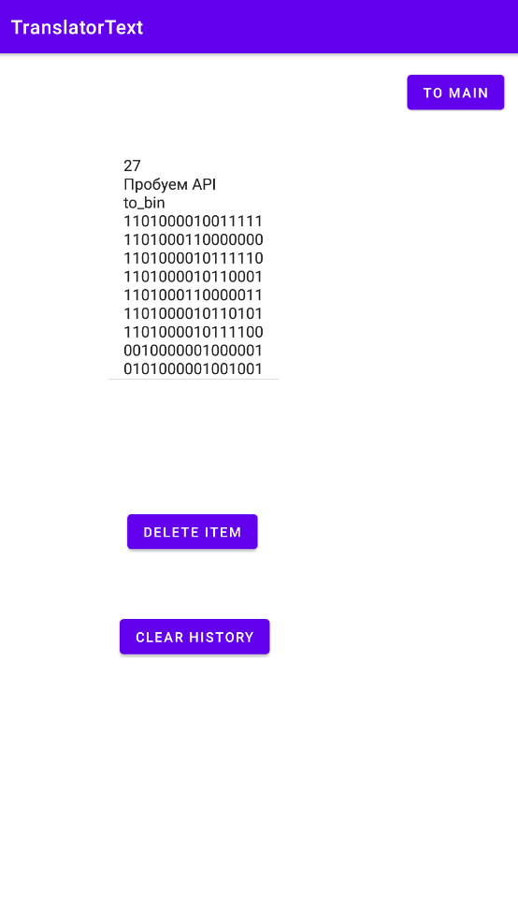
Реализация UI

Slide 6
Тестирование
Эмуляторы:
-Android 8 +
Реальные устройства:
-OPPO AX7 (Android 8.1.0) +
-? (Android 11) -
-? (Android 11) +
-? (Android 13) +

Slide 7
Результаты
Положительные стороны приложения:
-наличие функционала сайта TranslatorText
-интуитивный интерфейс с подсказками
-валидация данных вводимых пользователем
-сохранение проводимых операций
-управление и использование ранее проведённых операций
Отрицательные стороны:
-примитивный внешний вид пользовательского интерфейса
-на некоторых устройствах не влезают элементы управления

Slide 8
Спасибо за внимание!

